Slide 1
1. Equações não Lineares
2011/2012

Slide 2
Definição
Chamamos equação não linear a uma equação do tipo
Pretendemos pois determinar os valores de x que anulam a função f.
Uma equação não linear pode não ter nenhuma solução
Uma equação não linear pode ter mais que uma solução
Uma equação não linear pode ter uma infinidade de soluções

Slide 3
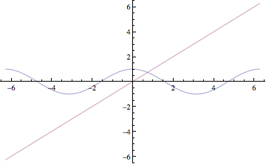
Exemplos

Slide 4
Exemplo: Rendas
Suponhamos que no inicio de cada ano um cliente de um banco deposita V euros num fundo de investimento, retirando ao fim do n-ésimo ano um montante de M euros, qual a taxa de juro anual média para este investimento ?
A resposta a esta pergunta é precisamente a solução da equação

Slide 5
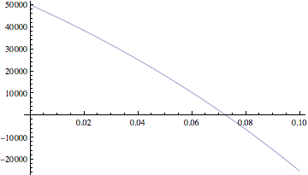
Mais concretamente …
Se n = 10 anos, v = 10 000 EUR e M = 150 000 EUR, a taxa annual média do investimento verifica a relação
SOLUÇÃO!!

Slide 6
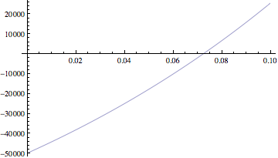
Método da Bisseção

Slide 7
Algoritmo
O Método da bisseção consiste em dividir sucessivamente um intervalo inicial onde sabemos estar localizada a solução da equação, obtendo intervalos cada vez mais pequenos onde a solução está ainda contida.

Slide 8
Critério da paragem
P: Quando devemos parar o processo de divisão do intervalo [a,b] ?
R: Depende do erro que estivermos dispostos a cometer!

Slide 9
Implementar !!
Implementar no Mathematica uma função que, dada a função f e o intervalo [a, b], realize N iterações do método da bisseção e forneça uma estimativa da solução.
Aplicar o método implementado à resolução da equação

Slide 10
Método do Ponto Fixo
Pretendemos resolver numericamente equações do tipo:
Qualquer ponto z que satisfaça a equação diz-se um Ponto Fixo da função g, uma vez que a sucessiva aplicação de g a este ponto não altera o seu valor.
A determinação dos zeros de uma função pode sempre ser escrito na forma de um problema de ponto fixo já que, por exemplo:

Slide 11
Estratégia
PROBLEMA: O limite existe ?? É de facto a solução do problema ??

Slide 12
Motivação: O exemplo cos x = x
1.5
1.5
1.0
1.0
Out[49]=
Out[50]=
0.5
0.5
0.0
0.0
0.5
1.0
1.5
0.0
0.0
0.5
1.0
1.5

Slide 13
Funciona sempre ?? NÃO!!
4
4
3
3
Out[51]=
2
Out[52]=
2
1
1
0
0
1
2
3
4
0
0
1
2
3
4

Slide 15
Afinal, quando é que o método do ponto fixo funciona ?

Slide 16
E qual o erro cometido ?

Slide 17
Voltemos ao exemplo cos x = x
Tarefa: Justificar que o método do ponto fixo converge, especificando o intervalo em que tal acontece.
Implementar no Mathematica o método do ponto fixo e apresentar a solução com erro inferior a 0.0000001

Slide 18
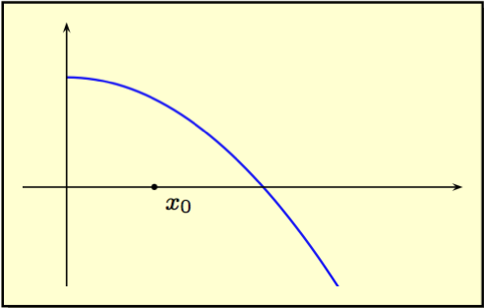
Método de Newton

Slide 19
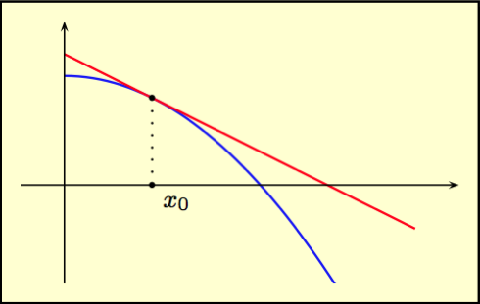

Slide 20
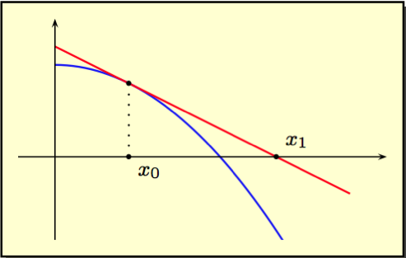

Slide 21
Método de Newton

Slide 22
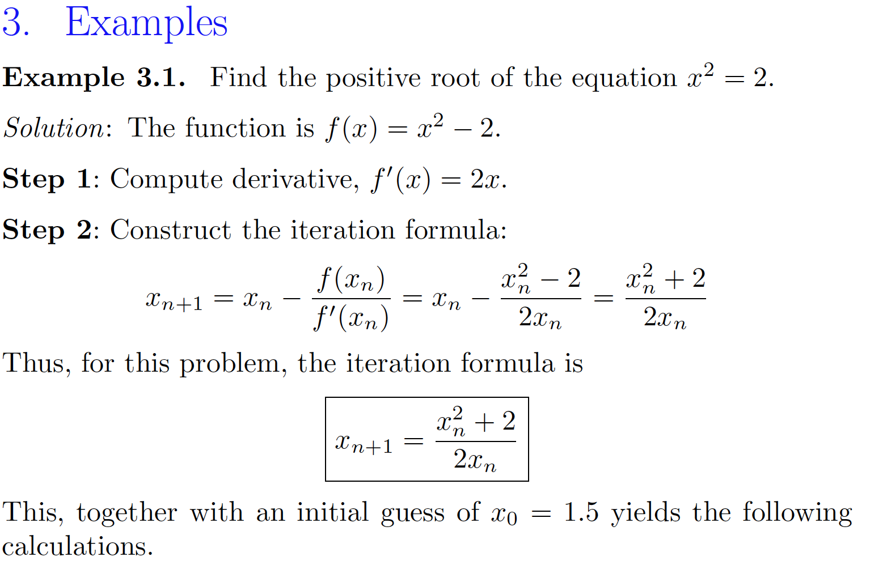

Slide 23
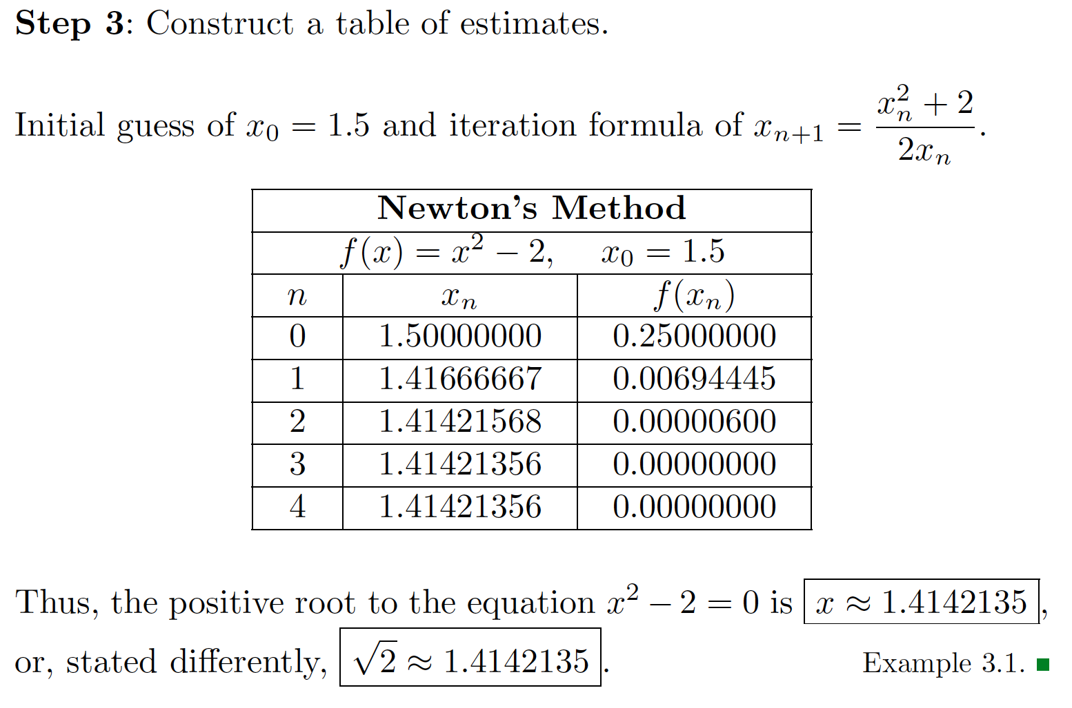

Slide 24
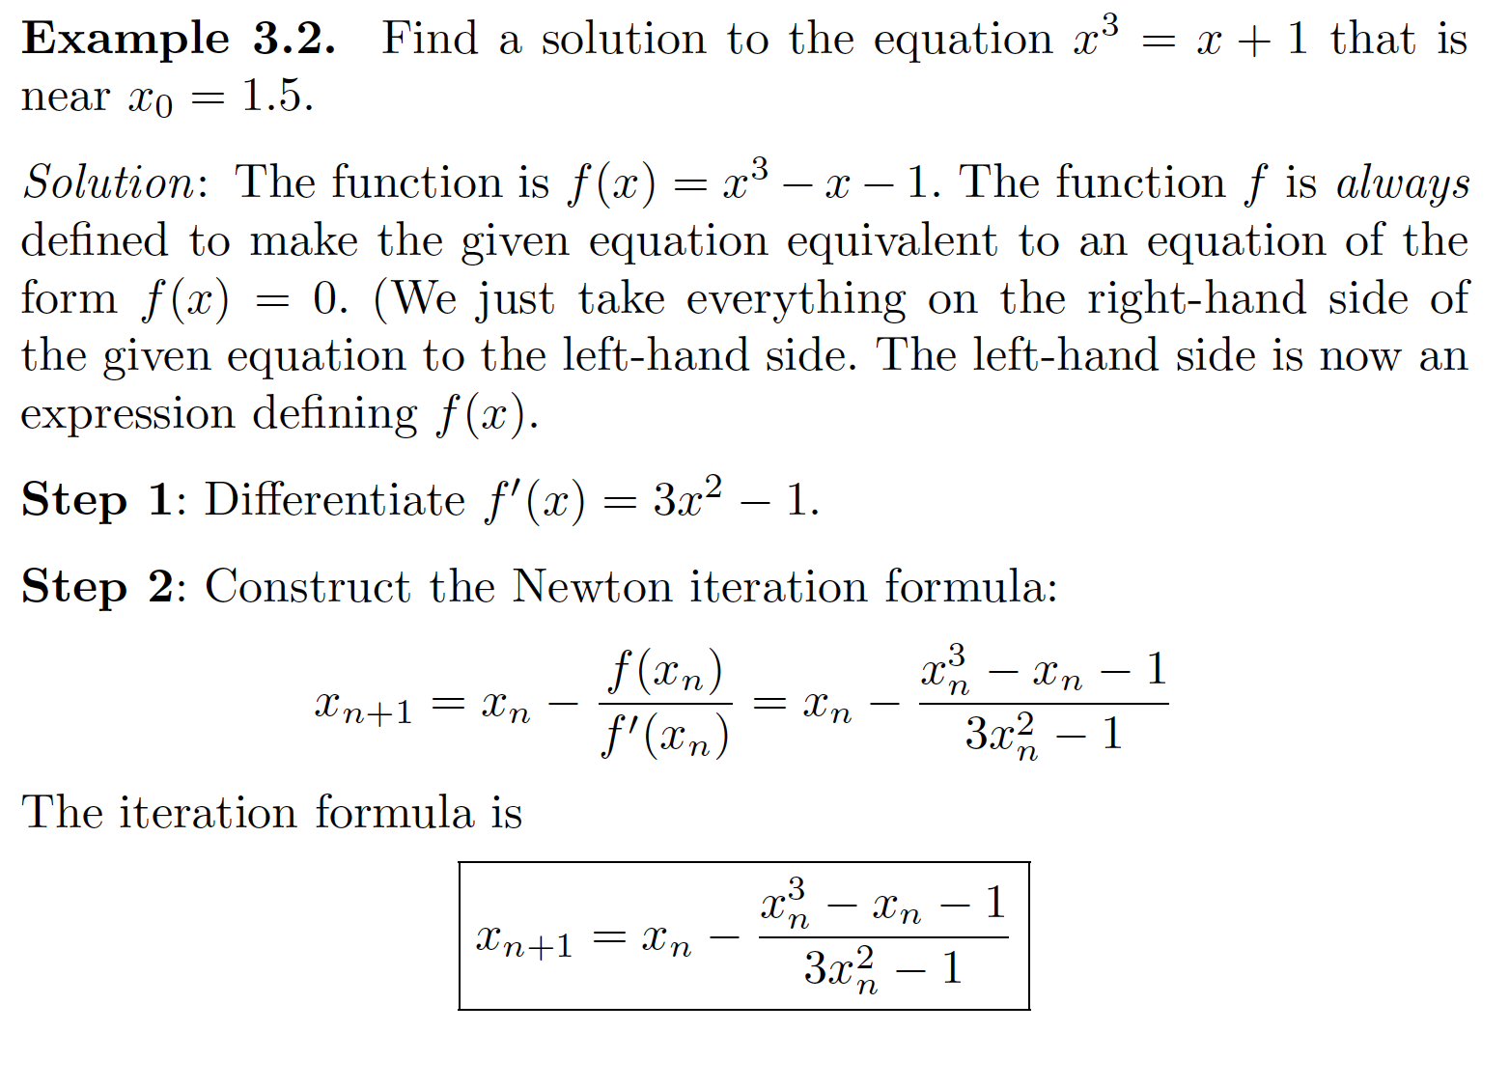

Slide 25
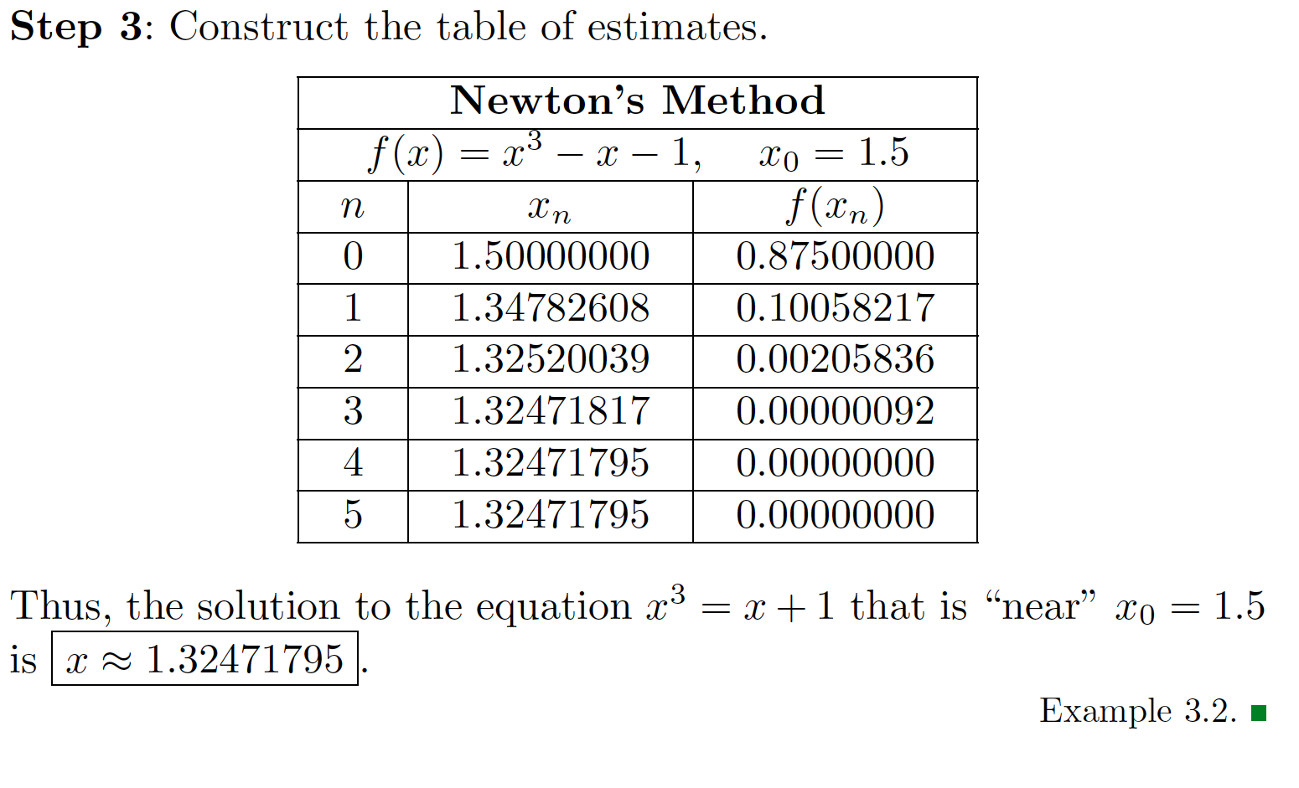

Slide 26
Actividade
Implementar o Método de Newton
Para o exemplo já estudado da equação “cos x = x”, comparar o desempenho dos métodos já estudados.

